Slide 1
Dr. Daniel Cravacuore
Universidad Nacional de Quilmes (ARG)

Slide 2

Asociativismo intermunicipal
Proyecto “El asociativismo intermunicipal en América Latina”
Consorcio de investigadores de Argentina, Brasil, Chile, Colombia, Cuba, Guatemala, México, Nicaragua, Perú, Puerto Rico y Uruguay.
Capítulo integrador de Bolivia, Costa Rica, Ecuador, El Salvador, Haití, Honduras, Panamá, República Dominicana y Venezuela.
Apoyado por la Asociación de Municipalidades de Chile (AMUCH)

Slide 3
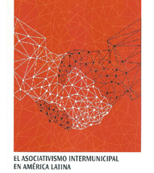
Asociativismo intermunicipal
Elementos constitutivos
La voluntad municipal para su creación, más allá de otros incentivos;
La cooperación intermunicipal, más allá de la participación de otros actores públicos -estatales y no estatales- y privados;
La búsqueda de resolución de problemas y carencias comunes, propias o no de las competencias;
La maximización de las capacidades de los gobiernos locales.
La formalización jurídica.
Un presupuesto en común.

Slide 4
Asociativismo intermunicipal
Modalidades básicas
Mancomunidades
Comarcas
Redes de Ciudades

Slide 5
Asociativismo intermunicipal
Escalas territoriales
General
Metropolitana
Transfronteriza
Internacional

Slide 6

Asociativismo intermunicipal
Fortalezas
Construcción de escalas territoriales apropiadas para el desarrollo;
Incremento del poder de negociación de los municipios;
Creación de una metodología innovadora para gestionar recursos;
Impulso de las capacidades sociales e institucionales del territorio;
Producción de más y mejor información.

Slide 7
Asociativismo intermunicipal
Debilidades
Acentuado inframunicipalismo municipal;
Exagerado localismo cultural.
Rigidez de la estructura jurisdiccional político – administrativa;
Desconfianzas personales y/o políticas.

Slide 8
Asociativismo intermunicipal
Algunos resultados
Fenómeno de las últimas tres décadas.
Existencia de regulaciones en todos los países.
Poca consideración de la variedad de modalidades.
Debilidad de las políticas promotoras;
Competencias variadas;
Impacto moderado de las experiencias.

Slide 9
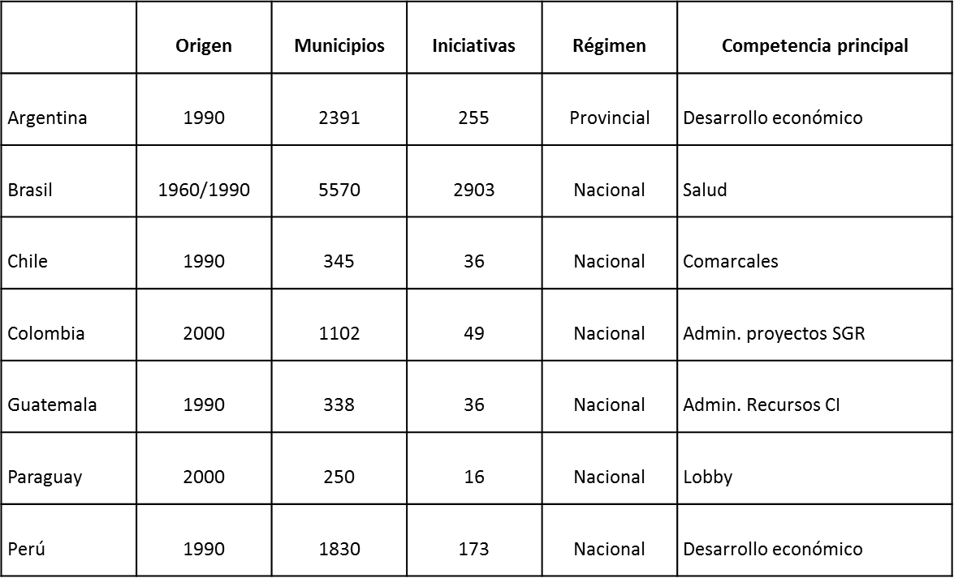
Asociativismo intermunicipal
Proyecto “El asociativismo intermunicipal en América Latina”
Algunos resultados

Slide 10
Muchas gracias por su atención
Dr. DANIEL CRAVACUORE
dcravacuore@unq.edu.ar

